Slide 1

COSAS QUE EL MUNDO NO COMPRENDE.
INTRODUCCIÓN:
El mundo no comprende muchas cosas que el cristiano si entiende, veremos en este estudio, algunas cosas que para la gente que no es cristiana es locura, pero que para el cristiano son muy importante en su vida.
Para el mundo todo lo que vamos a ver seria contrario a lo que ellos piensan, pero para nosotros no.
Por que la Biblia lo dice y estamos seguros que es la verdad de Dios.

Slide 2

El mundo físico no percibe no entiende las cosas espirituales.
I Corintios.2:14.
Pero el hombre natural no acepta las cosas del Espíritu de Dios, porque para él son necedad; y no las puede entender, porque se disciernen espiritualmente.
Es por eso que el mundo no comprende ni va comprender jamás las cosas espirituales para el son locuras.
Para el seria muestra de debilidad, de cobardía, pero para Dios no lo son.

Slide 3
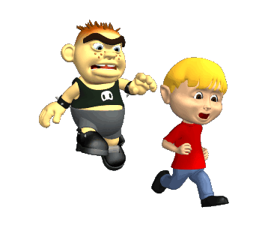
EL OFENDIDO BUSCAR AL OFENSOR.
La biblia nos enseña claramente que al que ofendieron tiene que buscar al ofensor.
Mateo.18:15.
Y si tu hermano peca, ve y repréndelo a solas; si te escucha, has ganado a tu hermano.
Mateo.5:23-24.
Por tanto, si estás presentando tu ofrenda en el altar, y allí te acuerdas que tu hermano tiene algo contra ti,

Slide 4
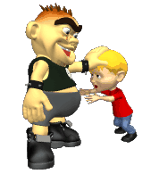
V.24.
deja tu ofrenda allí delante del altar, y ve, reconcíliate primero con tu hermano, y entonces ven y presenta tu ofrenda.
El mundo no comprende esto, muchos dicen, el fue el que me ofendió el tiene que venir a pedirme perdón yo no lo voy hacer.
El me ofendió yo no le hice nada.

Slide 5
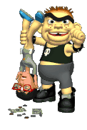
SI TE DAN EN LA MEJILLA DEBES PONER LA OTRA.
Dios desea que si nos dan en la mejilla pongamos la obra.
Mateo.5:39.
Pero yo os digo: no resistáis al que es malo; antes bien, a cualquiera que te abofetee en la mejilla derecha, vuélvele también la otra.
Poner la otra mejilla es:
Juan.18:22-23.
Cuando dijo esto, uno de los alguaciles que estaba cerca, dio una bofetada a Jesús, diciendo: ¿Así respondes al sumo sacerdote?

Slide 6
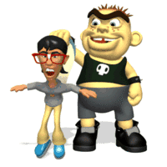
V.23.
Jesús le respondió: Si he hablado mal, da testimonio de lo que he hablado mal; pero si hablé bien, ¿por qué me pegas?
Aquí vemos un claro ejemplo de poner la otra mejilla.
Es no responder de la misma manera que la otra persona.
Dios desea que no nos venguemos nosotros mismos.
Romanos.12:19.
Amados, nunca os venguéis vosotros mismos, sino dad lugar a la ira de Dios, porque escrito está: MIA ES LA VENGANZA, YO PAGARE, dice el Señor.

Slide 7

SI DESEAMOS SALVAR NUESTRA VIDA, DEBEMOS PERDERLA.
Si deseamos salvar nuestra vida, debemos estar dispuestos a perderla.
Juan.12:23-25.
Jesús les respondió*, diciendo: Ha llegado la hora para que el Hijo del Hombre sea glorificado.
V.24.
En verdad, en verdad os digo que si el grano de trigo no cae en tierra y muere, queda él solo; pero si muere, produce mucho fruto.
V.25.

Slide 8
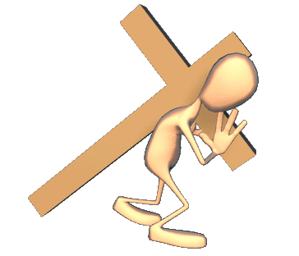
El que ama su vida la pierde; y el que aborrece su vida en este mundo, la conservará para vida eterna.
El mundo no desea perder su vida, nunca quieren morir a lo terrenal.
Colosenses.3:5.
Por tanto, considerad los miembros de vuestro cuerpo terrenal como muertos a la fornicación, la impureza, las pasiones, los malos deseos y la avaricia, que es idolatría.

Slide 9
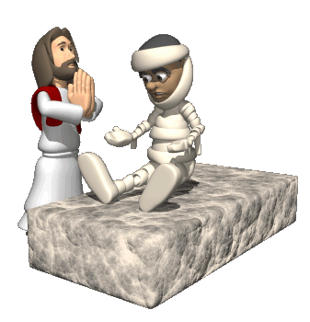
Para salvar nuestra vida primero debemos de estar dispuesto a perderla.
Pero para el mundo eso es locura no lo comprende.
Nunca van a querer perder su vida por algo que aman tanto.
Pero para nosotros poder salvar y obtener la vida eterna debemos perderla por la causa de Cristo.

Slide 10

ES MEJOR DAR QUE RECIBIR.
Si anhelamos recibir, primero debemos de estar dispuesto a dar.
Proverbios.11:25.
El alma generosa será prosperada, y el que riega será también regado.
Proverbios.11:24.
Hay quien reparte, y le es añadido más, y hay quien retiene lo que es justo, sólo para venir a menos.

Slide 11

Hechos.20:35.
En todo os mostré que así, trabajando, debéis ayudar a los débiles, y recordar las palabras del Señor Jesús, que dijo: "Más bienaventurado es dar que recibir."
Pero para el mundo es lo contrario, para ellos es mas bienaventurado recibir y recibir y entre mas reciben mas felices son ellos.
Pero para el cristiano es lo contrario somos mas felices cuando damos.

Slide 12
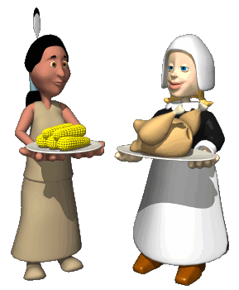
Cristo nos dio ejemplo de dar, El dio su vida por nosotros.
Romanos.5:8.
Pero Dios demuestra su amor para con nosotros, en que siendo aún pecadores, Cristo murió por nosotros.
Debemos de ser dadivosos, la biblia lo demanda.
No seamos como el mundo que solo quiere recibir y recibir y nunca dar.

Slide 13
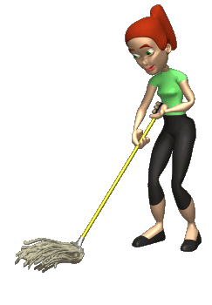
EL MAYOR ES EL QUE SIRVE.
El mayor en el reino es el que sirve a los demás.
Mateo.20:25-28.
Pero Jesús, llamándolos junto a sí, dijo: Sabéis que los gobernantes de los gentiles se enseñorean de ellos, y que los grandes ejercen autoridad sobre ellos.
V.26.

Slide 14
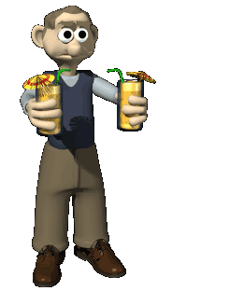
No ha de ser así entre vosotros, sino que el que quiera entre vosotros llegar a ser grande, será vuestro servidor,
V.27.
y el que quiera entre vosotros ser el primero, será vuestro siervo;
V.28.
así como el Hijo del Hombre no vino para ser servido, sino para servir y para dar su vida en rescate por muchos.

Slide 15

Para el mundo esto es incompresible, ya que para ellos el, Él mayor- el grande es al que le sirven.
Él que tiene todo, el que manda.
Él que es jefe.
Él que ejerce autoridad sobre los demás. Ese es Él mayor.
Pero para Cristo, para los cristianos el mayor Él grande es Él que sirve a los demás.

Slide 16
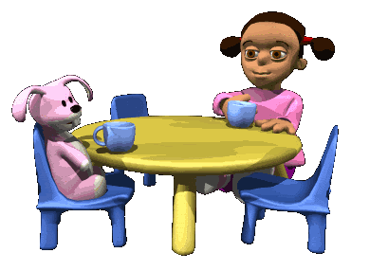
PARA SER EXALTADO, DEBEMOS HUMILLARNOS.
Para ser exaltados, primeramente debemos de estar dispuesto a ser humillados.
Mateo.18:4.
Así pues, cualquiera que se humille como este niño, ése es el mayor en el reino de los cielos.

Slide 17
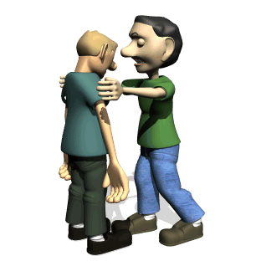
Mateo.23:12.
Y cualquiera que se ensalce, será humillado, y cualquiera que se humille, será ensalzado.
Para ser exaltado debemos humillarnos bajo la mano poderosa de nuestro Dios.
I Pedro.5:6.
Humillaos, pues, bajo la poderosa mano de Dios, para que El os exalte a su debido tiempo,

Slide 18
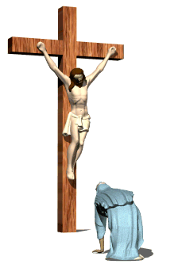
Para que nos exalte a su tiempo.
Pero para el mundo humillarse es acto de cobardía, de debilidad, pero para el cristiano es un acto de valor, por que solo los valerosos se humillan bajo la mano poderosa de Dios.
Jesús se humillo hasta la muerte.
Filipenses.2:8.
Y hallándose en forma de hombre, se humilló a sí mismo, haciéndose obediente hasta la muerte, y muerte de cruz.

Slide 19
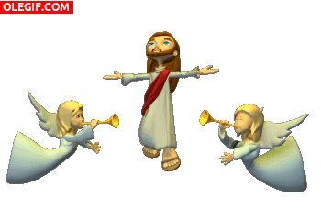
Pero después que fue humillado, fue exaltado.
Hechos.2:36.
Sepa, pues, con certeza toda la casa de Israel, que a este Jesús a quien vosotros crucificasteis, Dios le ha hecho Señor y Cristo.
Así nosotros para ser exaltado por Dios debemos ser humillado primero.
Pero el mundo no comprende nada de esto.

Slide 20
CONCLUSIÓN:
Estas son algunas cosas que el mundo no comprenden pero que para Él cristiano son de mucho valor.
Por que deseamos servir a Dios y tener la vida eterna.
Y aunque el mundo nos llame loco, sabemos que Dios nos va a recompensar por todo esto.
El mundo no las conoce pero para nosotros son verdades irrefutables.
Que debemos de creer y practicar siempre.

Slide 21

POR SU FINA ATENCION.
DIOS NOS BENDIGA A TODOS.

